Slide 1
4.5 诱导公式

Slide 2
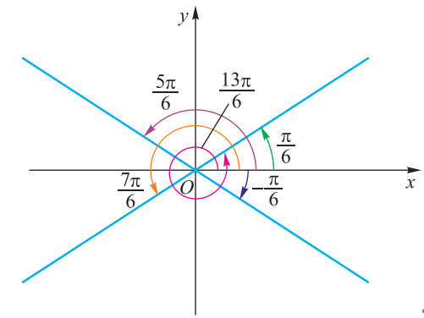
情境导入
探索新知
例题辨析
巩固练习
归纳总结
布置作业
角的正弦、余弦和正切之间有什么关系？

Slide 3
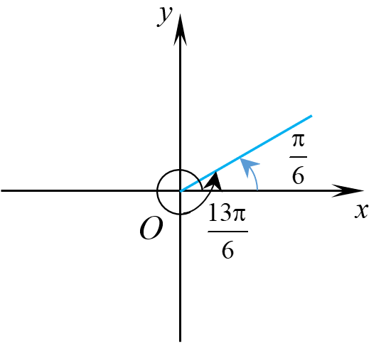
情境导入
探索新知
例题辨析
巩固练习
归纳总结
布置作业
是终边相同的角,而终边相同的角的同一三角函数的值相等, 因此

Slide 4
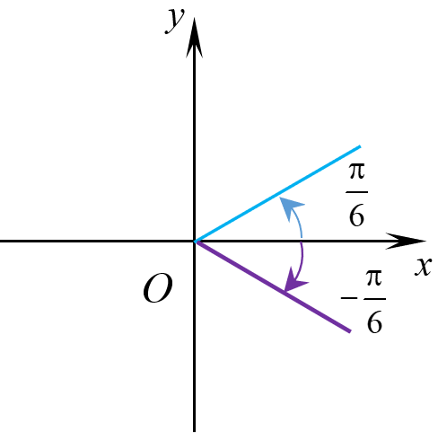
情境导入
探索新知
例题辨析
巩固练习
归纳总结
布置作业
角的终边关于x轴对称, 由三角函数的单位圆定义可得，

Slide 5
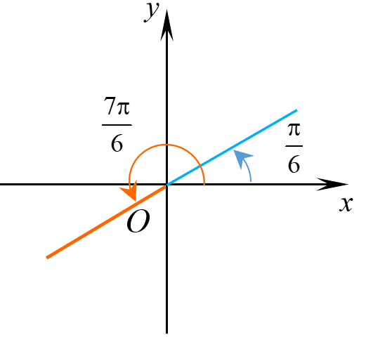
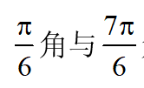
情境导入
探索新知
例题辨析
巩固练习
归纳总结
布置作业
角的终边关于原点中心对称，由三角函数的单位圆定义可得，

Slide 6
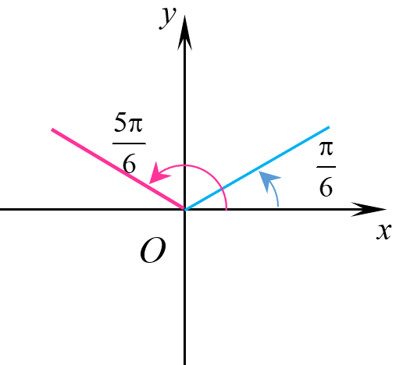
情境导入
探索新知
例题辨析
巩固练习
归纳总结
布置作业
角的终边关于y轴对称，由三角函数的单位圆定义可得，

Slide 7
情境导入
探索新知
例题辨析
巩固练习
归纳总结
布置作业
借助单位圆的对称性进一步研究任意角的正弦、余弦和正切值之间的关系．
1.角2kπ＋α (k∈Z)与角α 的三角函数值之间的关系
由三角函数的定义可知，终边相同的角的同一三角函数值相等．即
sin(2kπ＋α)= sinα；
cos(2kπ＋α)= cosα；
tan(2kπ＋α)= tanα.
由公式可以将任意角的三角函数值转化为[0,2π）内的角的三角函数值．

Slide 8
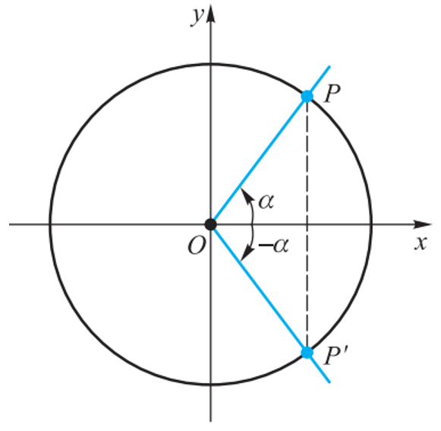
情境导入
探索新知
例题辨析
巩固练习
归纳总结
布置作业
借助单位圆的对称性进一步研究任意角的正弦、余弦和正切值之间的关系．
2.角−α 与角α 的三角函数值之间的关系
角α和角−α的终边边关于x轴对称，设它们的终边与单位圆的交点分别是点P和P′；又由同角三角函数间的关系式，得到：
(cosα,sinα)
sin(−α)=−sinα；
cos(−α)=cosα；
tan(−α)=−tanα.
由公式可将负角的三角函数转化为正角的三角函数．
(cos(−α),(−α))

Slide 9
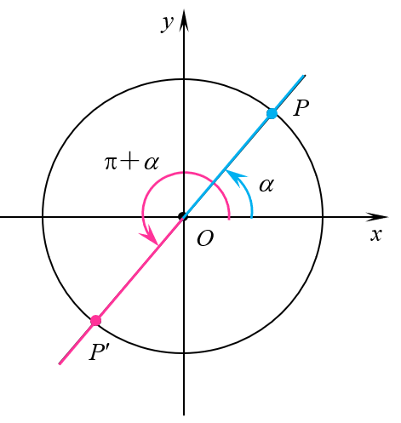
情境导入
探索新知
例题辨析
巩固练习
归纳总结
布置作业
借助单位圆的对称性进一步研究任意角的正弦、余弦和正切值之间的关系．
3.角π＋α与角α的三角函数值之间的关系
角α的终边与角π＋α的终边关于原点O中心对称，设它们的终边与单位圆的交点分别为点P和P′；又由同角三角函数间的关系式，得到：
(cosα,sinα)
sin(π+α)=−sinα；
cos(π+α)=−cosα；
tan(π+α)=tanα.
由公式可将角π＋α的三角函数值转化为角α的三角函数值．
(cos(π+α),sin(π+α))

Slide 10
情境导入
探索新知
例题辨析
巩固练习
归纳总结
布置作业
借助单位圆的对称性进一步研究任意角的正弦、余弦和正切值之间的关系．
4.角π−α与角α的三角函数值之间的关系
sin(π−α)=sin[π+(−α)]=−sin(−α)=−(−sinα)=sinα；
cos(π−α)=cos[π+(−α)]=−cos(−α)=−cosα；
tan(π−α)=tan[π+(−α)]=tan+(−α)=−tanα．
即
sin(π−α) )=sinα ；
cos(π−α)=−cosα；
tan(π−α)=−tanα.
由公式可将角π−α的三角函数值转化为角α的三角函数值．

Slide 11
情境导入
探索新知
例题辨析
巩固练习
归纳总结
布置作业
01
02
03
04
sin(2kπ＋α)= sinα；
cos(2kπ＋α)= cosα；
tan(2kπ＋α)= tanα.
sin(−α)=−sinα；
cos(−α)=cosα；
tan(−α)=−tanα.
sin(π+α)=−sinα；
cos(π+α)=−cosα；
tan(π+α)=tanα.
sin(π−α) )=sinα ；
cos(π−α)=−cosα；
tan(π−α)=−tanα.
这些都三角函数的诱导公式，利用这些公式可以将任意角的三角函数转化为锐角三角函数进行计算.

Slide 12
情境导入
探索新知
例题辨析
巩固练习
归纳总结
布置作业
例1 求下列三角函数值.
(1) sin780°； (2) ； (3) .
解 (1) ；
(2) ；
(3) .

Slide 13
情境导入
探索新知
例题辨析
巩固练习
归纳总结
布置作业
例2 求下列三角函数值.
(1) sin(−60°)；(2) ；(3) tan(−30°)； (4) .
解 (1)
(2) ；
(3) ；
(4)

Slide 14
情境导入
探索新知
例题辨析
巩固练习
归纳总结
布置作业
例3 求下列三角函数值.
解 (1)
(2)
(3)
(4)

Slide 15
情境导入
探索新知
例题辨析
巩固练习
归纳总结
布置作业
例4 求下列三角函数值.
(1)
解 (1)
(2)
(3)

Slide 16
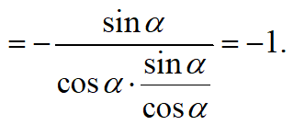
情境导入
探索新知
例题辨析
巩固练习
归纳总结
布置作业
例5 化简 .
解

Slide 17
情境导入
探索新知
例题辨析
巩固练习
归纳总结
布置作业
把任意角的三角函数转化为锐角三角函数的一般步骤是什么？
可以结合-750°、 225° 、 510° 举例说明.

Slide 18
情境导入
探索新知
例题辨析
巩固练习
归纳总结
布置作业
在实际问题中，经常利用科学型计算器求任意角的三角函数值．
用科学型计算器计算任意角的三角函数值的主要步骤是：
设置模式(角度制或弧度制)→按键sin(或按键cos、tan)→输入角的大小→按键=显示结果．

Slide 19
情境导入
探索新知
例题辨析
巩固练习
归纳总结
布置作业
例6 利用科学型计算器，求下列各三角函数值(保留到小数点后第三位).
解 (1)将科学型计算器设为弧度制模式：
输入函数名，输入角，得到计算结果：
显示结果0.7818314825.
因此

Slide 20
情境导入
探索新知
例题辨析
巩固练习
归纳总结
布置作业
例6 利用科学型计算器，求下列各三角函数值(保留到小数点后第三位).
解 (2)将科学型计算器设为弧度制模式：
输入函数名，输入角，得到计算结果：
显示结果1.095139739.
因此 tan47.6°≈1.0951．

Slide 21
情境导入
探索新知
例题辨析
巩固练习
归纳总结
布置作业
练习
1.利用诱导公式求下列各三角函数值：
2.将下列函数转化为 内的角的三角函数值：

Slide 22
情境导入
探索新知
例题辨析
巩固练习
归纳总结
布置作业
练习
3.利用诱导公式求下列各三角函数值：
sin(180°−α)cos(−α)tan(180°＋α)；

Slide 23
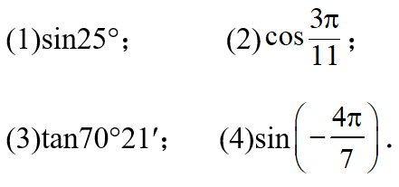
情境导入
探索新知
例题辨析
巩固练习
归纳总结
布置作业
练习
4.利用科学型计算器，求下列各三角函数值（保留到小数点后第3位）

Slide 24
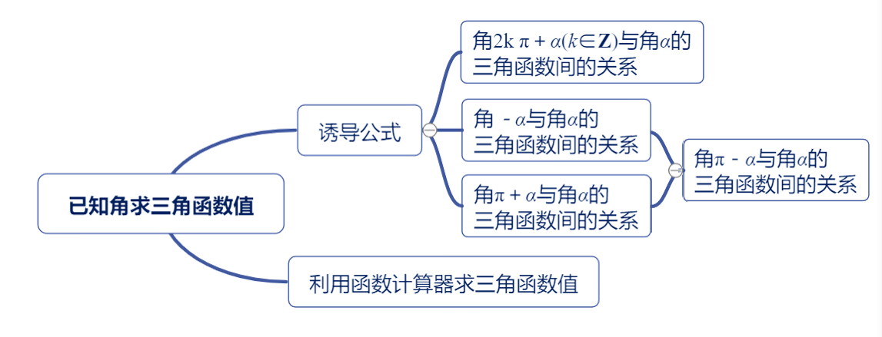
情境导入
探索新知
例题辨析
巩固练习
归纳总结
布置作业
小结

Slide 25
情境导入
探索新知
例题辨析
巩固练习
归纳总结
布置作业
作业
1.书面作业：完成课后习题和学习与训练；
2.查漏补缺：根据个人情况对课题学习复习与回顾;
3.拓展作业：阅读教材扩展延伸内容.

